Slide 1

대여 플랫폼
BilliGO
팀 박장대소

Slide 2
서론

Slide 3

문제 인식
1. 세종대학교 학생들의 일회성 물품 구매 부담
2. 사용하지 않는 물품의 활용도 저하
3. 교내 P2P 거래의 신뢰성 문제

Slide 4

솔루션 제안
AI 기반 P2P 렌탈 마켓플레이스 "BilliGO"
세종대학교 내 한정 서비스

Slide 5
핵심 아이디어
1.물품 대여가 완료되면 대여자에게 포인트를 지급하여 활발한 사용 유도
2.사용자 리뷰의 별점에 따라 포인트 지급,리뷰를 LLM으로 분석하여 추가 지급

Slide 6
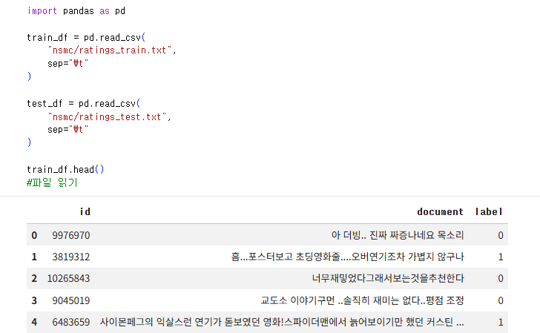
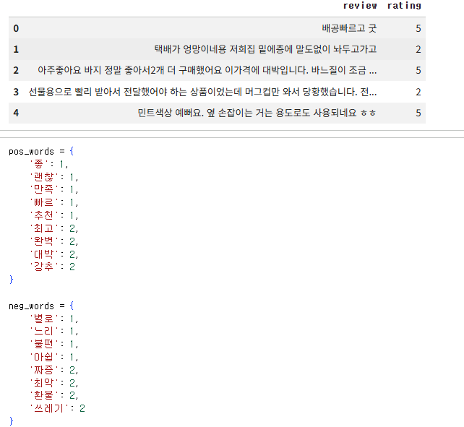
LLM학습
KLUE-BERT-base 모델을 영화 리뷰들을 활용 하여 긍정도를 판단 하도록 학습
소핑몰 리뷰와 단어에 점수를 책정하여
활용상황에 맞게 추가 학습

Slide 7
앱 주요 기능 소개

Slide 8
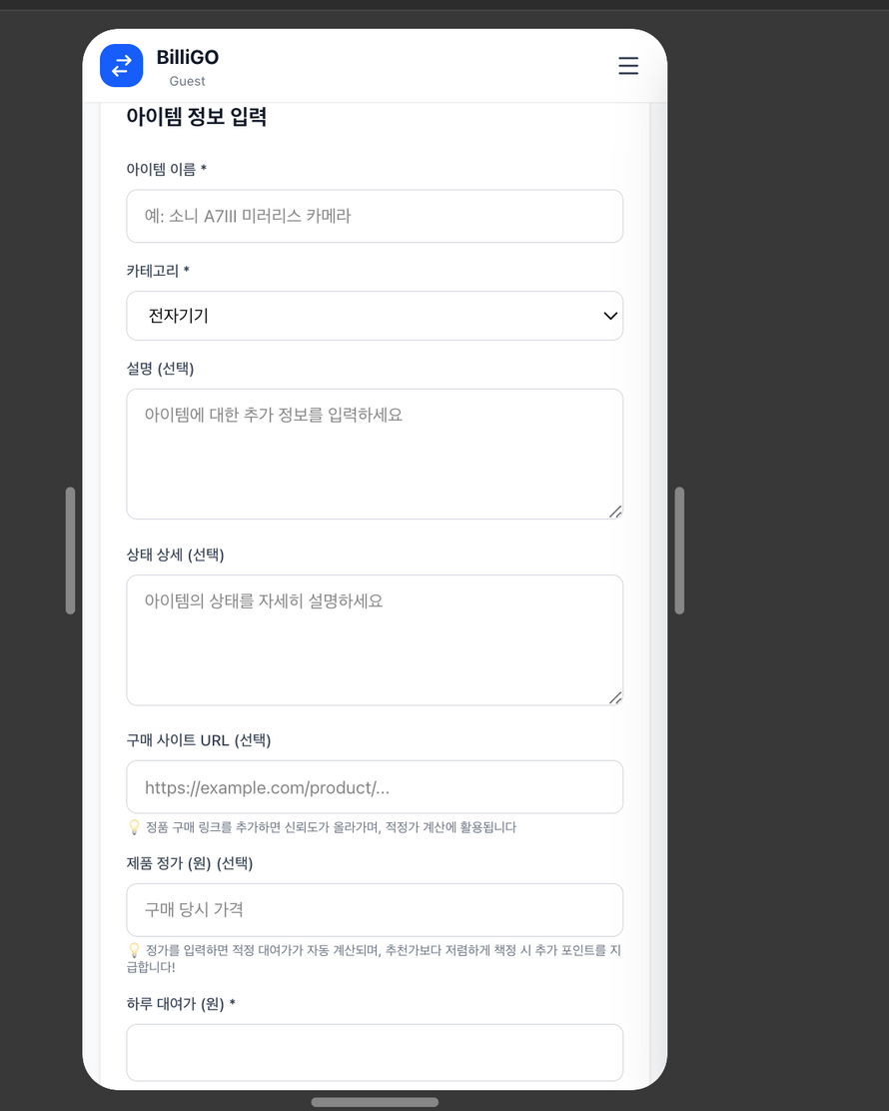
물건 등록 및 대여
사용자 직접 일일 대여료 설정
자동 보증금 계산 (대여료의 150%)
카테고리별 물건 분류 (전자기기, 카메라, 캠핑용품 등)
사진 업로드 및 상태 설명
정가 대비 추천가 제시
(추천가보다 낮게 책정하면 비율에 따라 추가 포인트 지급)

Slide 9
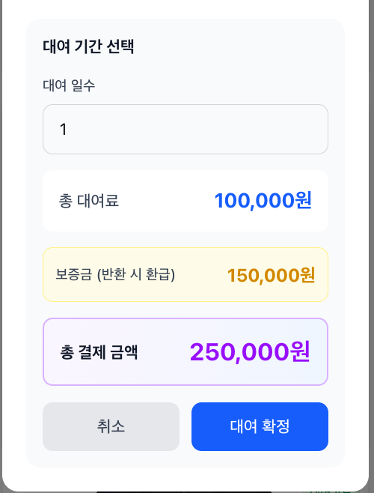
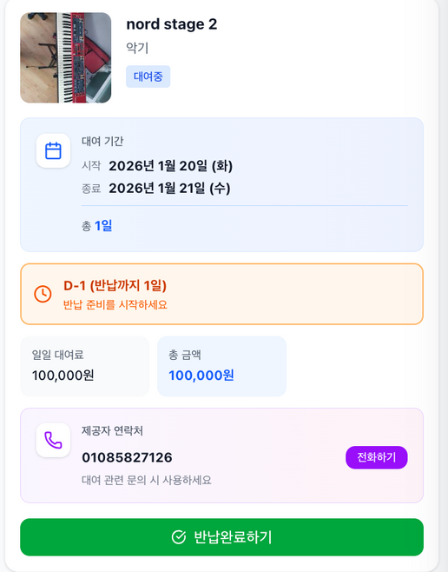
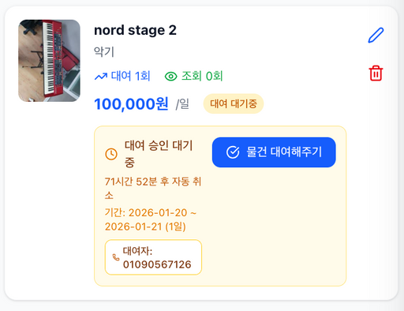
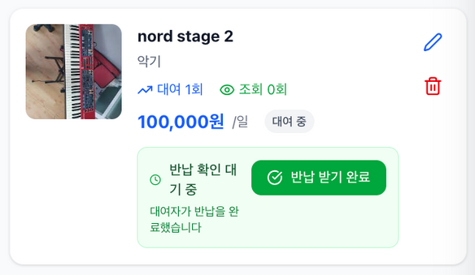
대여 프로세스
4단계 승인 시스템
대여 요청
대여 승인
반납 요청
반납 완료

Slide 10
안전장치
보증금 시스템: 대여료의 150% 자동 계산
연체 관리: 연체 시 일일 대여료의 150% 연체료 부과
3일 자동 취소: 제공자가 승인하지 않으면 자동 환불
전화번호 인증: 본인 확인 시스템

Slide 11
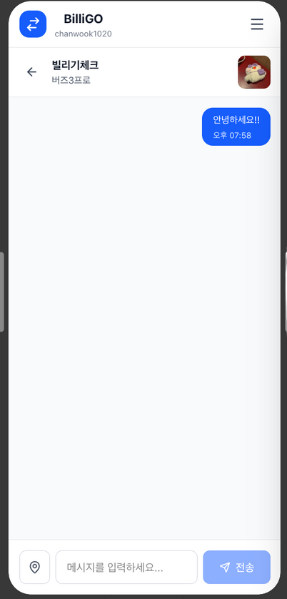
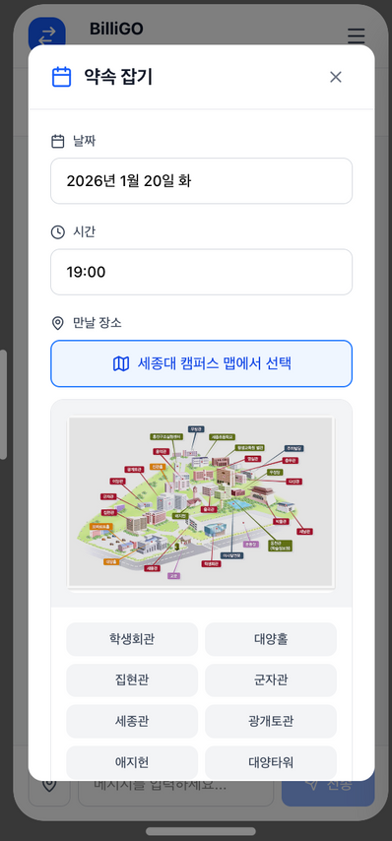
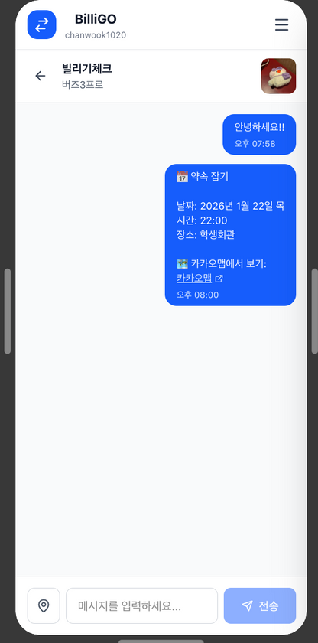
메시지 및 약속 잡기
실시간 채팅 기능
세종대학교 캠퍼스 맵 기반 약속 장소 선택

Slide 12
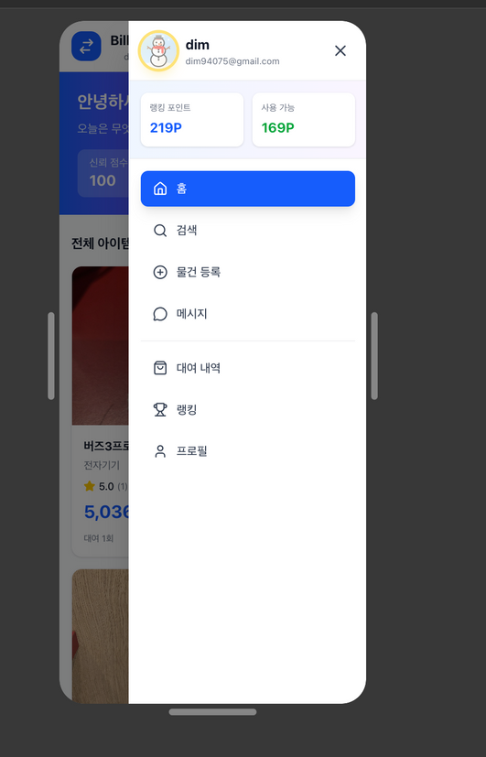
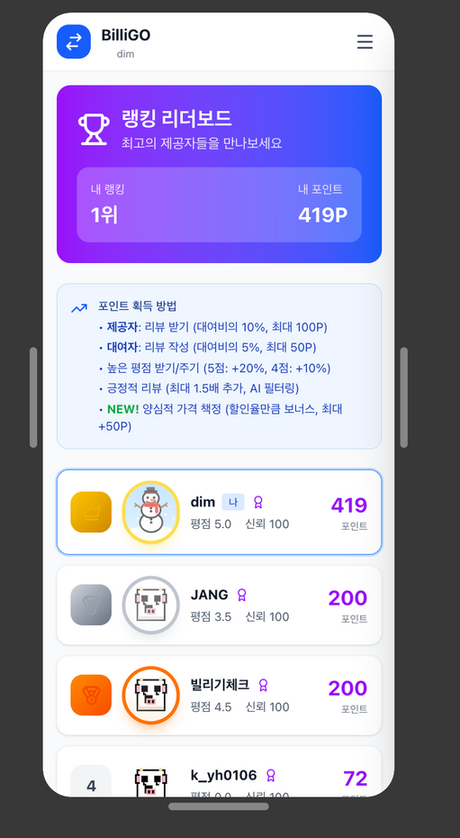
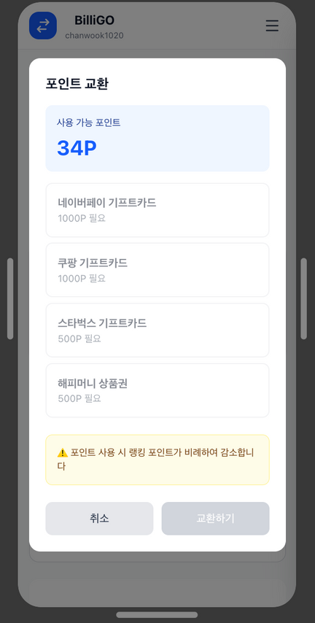
포인트 활용
랭킹 포인트: 리더보드 순위 반영
사용 가능 포인트: 아바타 구매, 기프티콘 교환 (스타벅스, 편의점 등)

Slide 13
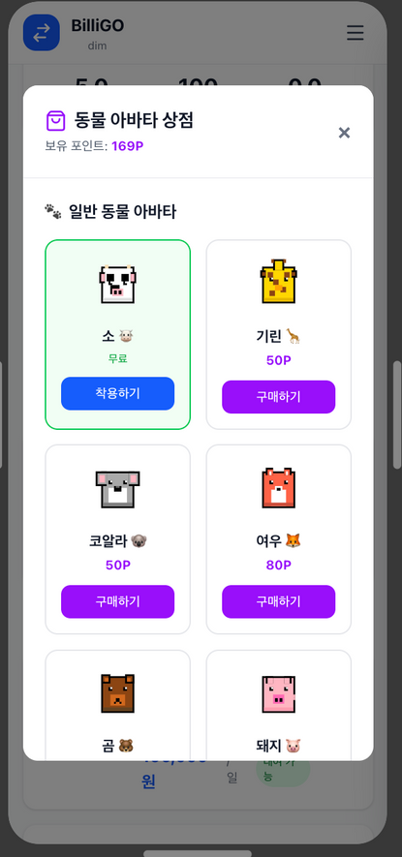
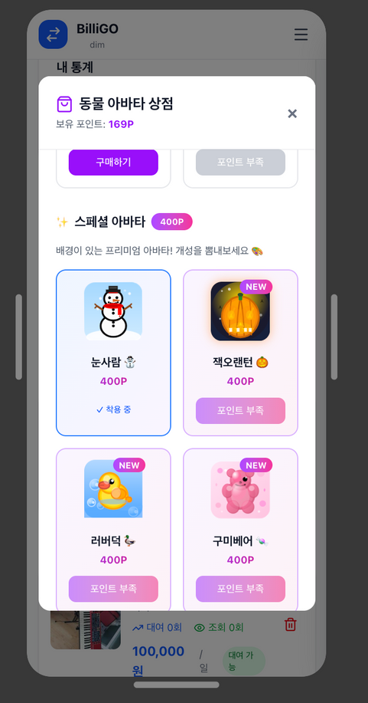
포인트 활용
나의 아바타: 리뷰, 나의 프로필, 랭킹 리더보드에 모습 반영
스페셜 아바타: 다양한 애니메이션 효과로 개성 표현
포인트 소비 분산을 통해 포인트 교환으로 인한 사업 손실 감소

Slide 14
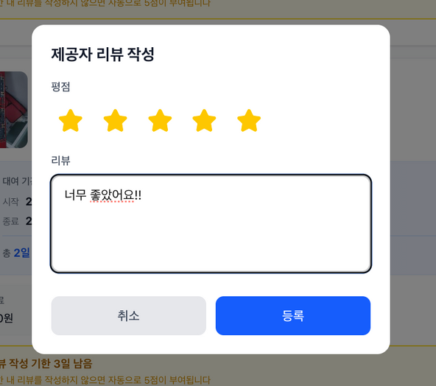
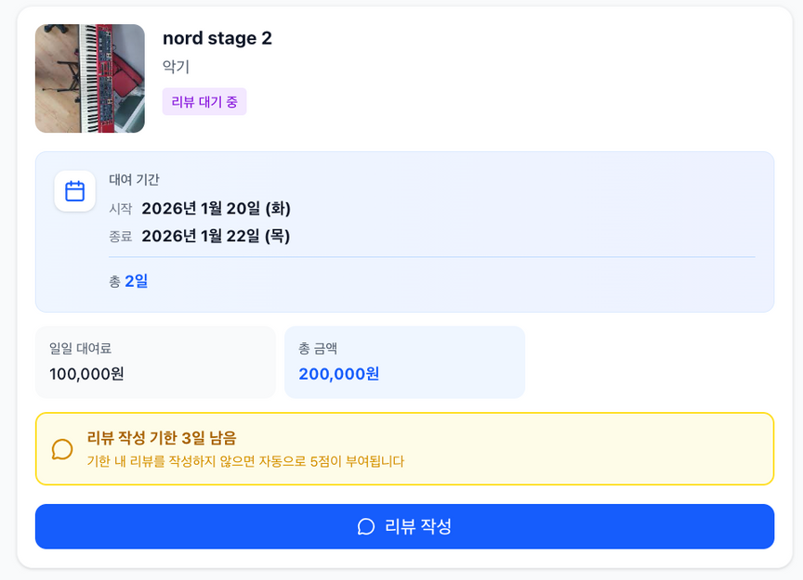
양방향 리뷰 시스템
대여자 평점: 사용 후 반납 상태 및 태도
제공자 평점: 물건 품질 및 거래 신뢰도
자동 리뷰 시스템
3일 내 리뷰 미작성 시 자동 5점 부여
악의적 리뷰 방지 및 거래 촉진

Slide 15
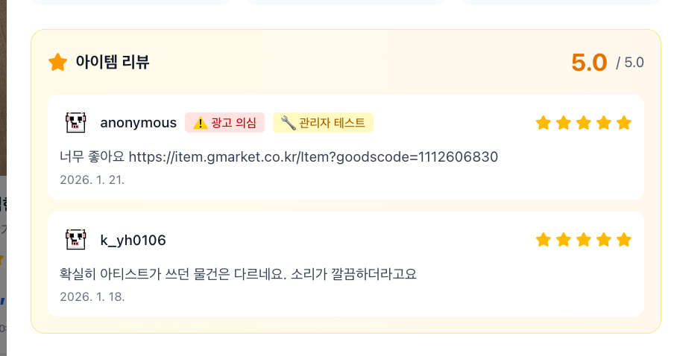
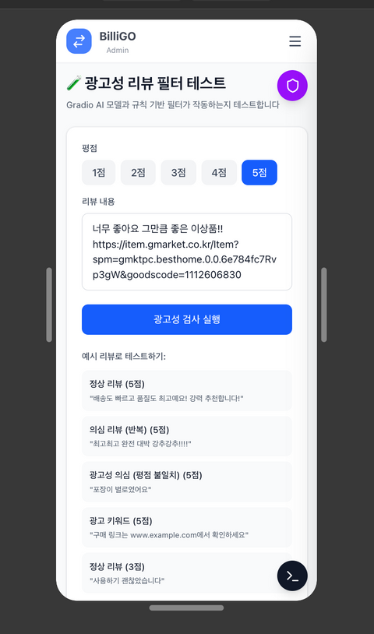
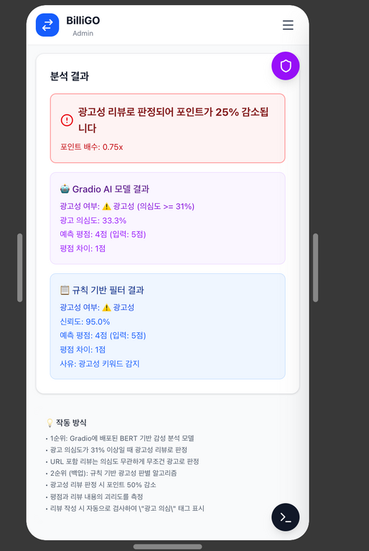
리뷰 광고성 평가
광고성인지 판별:
URL 형태가 포함하였는지
긍정표현과 부정표현을 병합, 중복되어 써있는지
이중 판별 시스템
Gradio API와의 연동을 통한 LLM 기반 판별
앱 자체의 특정 키워드를 적발해내는 판별
이후 해당 리뷰 작성자의 포인트 25% 감소로 대처

Slide 16
기타

Slide 17
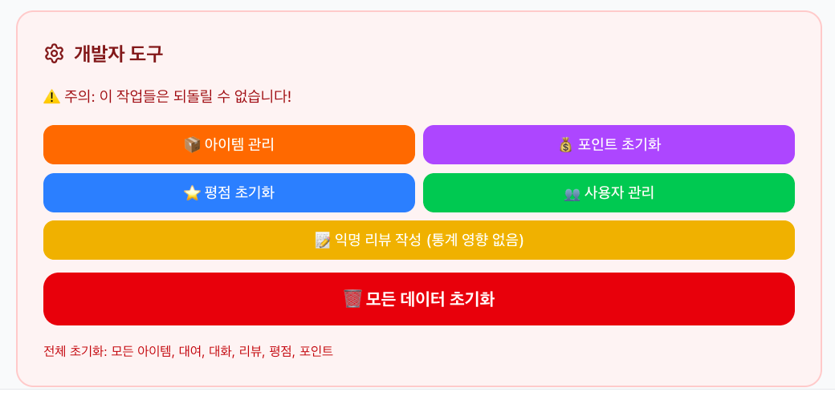
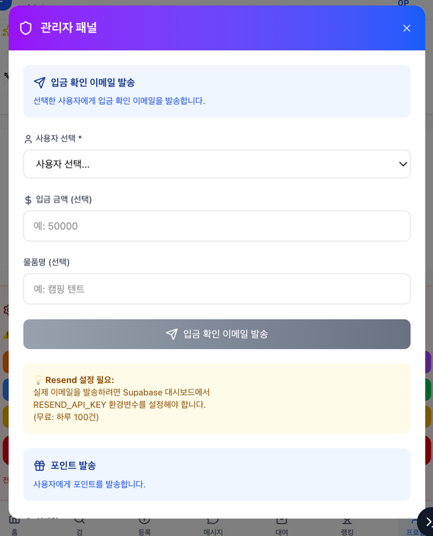
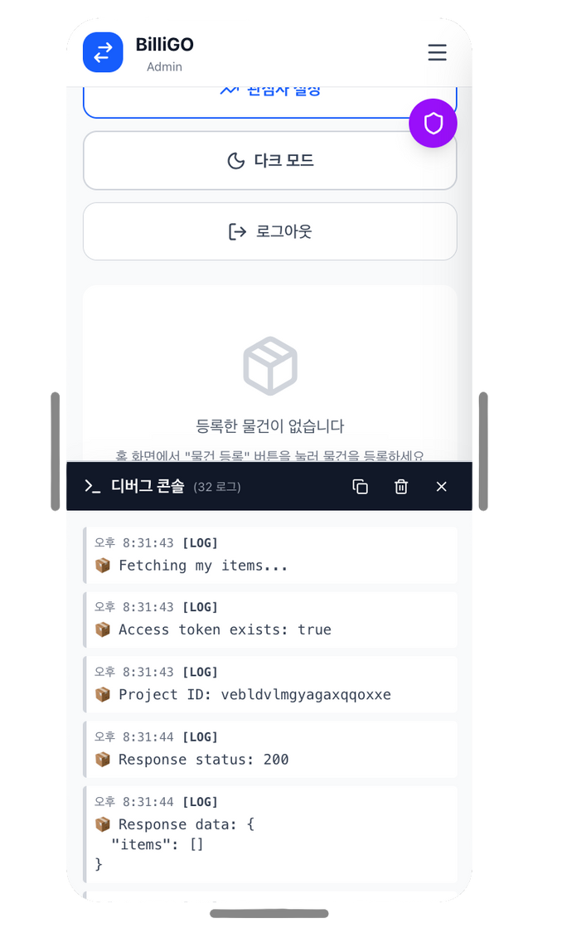
관리자 기능
전체 아이템 관리
사용자 관리 (삭제, 포인트 조정)
테스트용 리뷰 작성
데이터 초기화 기능
관리자 패널 (이메일 전송, 포인트 관리)
통계 대시보드
Gradio 연결 테스트 & 광고 필터 테스트

Slide 18
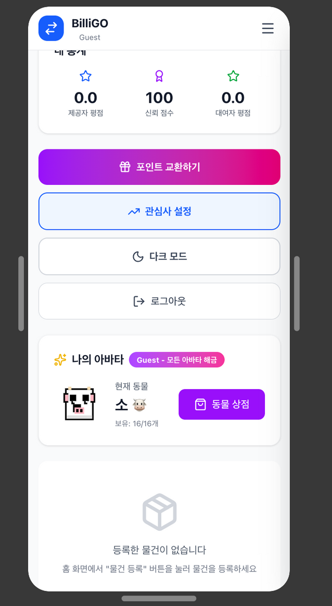
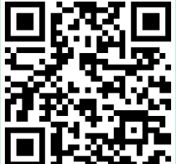
Guest (DEMO)
일반 사용자랑 똑같은 기능 체험 가능
단, 대여기록, 메세지, 리뷰 롤백
상품 등록 불가 (DB 충돌 문제)
포인트 적립 불가 (아바타 전부 해금)

Slide 19
향후 발전 방향
타 대학교 확장
AR 기반 물건 상태 확인
블록체인 기반 거래 이력 관리
AI 챗봇 고객 지원
이커머스 활용 쇼핑몰
캠퍼스 내 커뮤니티 기능

Slide 20
THANK YOU
BilliGO
빌려주고 빌리고

